Slide 1
Siguranta pe internet Utilizarea software-ului crack-uit si pericolele lui
-Radu David Andrei

Slide 2
CE este un softwrae crack-uit?
Software-ul crack-uit este versiune modificata a unui software care ocoleste protectia drepturilor de autor al originalului.
Acestea adesea sunt disponibile pe internet Sub forma de fisiere de tip ".exe" sau ".dll" care sunt gratuite la descarcare.

Slide 3
Cum este distribuit software-ul crake-uit?
Acestea adesea sunt disponibile pe internet pe site-uri fake sau platforme de mesagerie mass media , uneori pot fi distribuite prin reclame false si in cazuri foarte rare un hiperlink de pe un site te va duce la descarcarea acestora. O metoda usoara de a observa un software crake-uit este prin tipul fisierului acesta fiind adesea de tip ".exe".

Slide 4
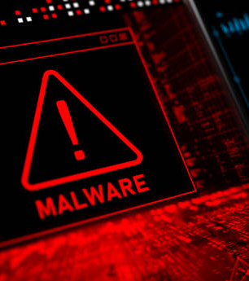
CAre sunt pericolele software-ului crake-uit?
Dece nu ai utiliza un Software crak-uit?
Software-ul Crake-uit este adesea incarcat cu virusi de calculator , acestia sunt un pericol major pentru sistemul tau.

Slide 5
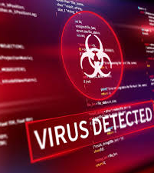
Ce sunt virusi de calculator si de ce tipuri pot fi?

Slide 6
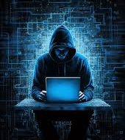
Ce sunt virusi de calculator?
Un virus informatic sau virus de calculator este un program malware de dimensiuni mici care în general se instalează singur, fără voia utilizatorului, atasându-se altor programe și poate provoca pagube atât în sistemul de operare cât si în elementele hardware (fizice) ale computerului.

Slide 7
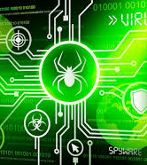
CE tipuri de virusi sunt?
Exista doua categori de virusi:
Virusi sofware(cei care sunt atasati la software-ul crake-uit)
Virusi hardware

Slide 8
Virusi software
Virusi software - afectează fisierele si programele aflate în memorie sau pe disc, inclusiv sistemul de operare sau componente ale acestuia. Virusii de fisiere se fixează de regulă pe fișierele cu extensia .BIN, .COM, .EXE, .OVL, .DRV, .SYS. Acestea poti fi de tip:
Viruși de boot
Viruși de legătură
Virus cu infecție multiplă
Viruși de atac binar
Viruși de macro
Virus polimorf
Virus morfic
Virus rezident
etc.

Slide 9

Virusi hardware
Virusi hardware - care produc un atac strict orientat spre hardware (PDoS - Permanent Denial-of-Service) cum ar fi routere, module de memorie, placă grafică, si placă de bază, disc dur. Exemple de atacuri hardware:
upgrade de firmware la o versiune greșită sau nevalidă în mod intenționat, ducând astfel la blocarea dispozitivului
limitarea memoriei flash
overclocking prin intermediul software-ului la placa grafică și placa de bază, care poate suprasolicita componentele
blocarea hard disk-urilor din cauza anumitor comenzi neoficiale ATA
reducerea vitezei ventilatorului pentru a cauza supraîncălzirea componentelor.

Slide 10
Cum putem evita software-ul crake-uit?
Pentru a evita pericolele Software-ului crake-uit , se recomanda descaracarea de pe site-ul original sau un distribuitor legal , dar uneori informatia care o cautam este o librarie de cod sau un demo , asa ca trebuie dese ori sa cautam pagina de gitHub originala si sa descarcam pachetul de acolo.

Slide 11

Multumesc pentru atentia voastra
Sper ca ati invatat despre software-ul crake-uit si pericolele sale

Slide 12

Material realizat în cadrul programului Erasmus+ 2024-1-RO01-KA121-SCH-000216573
,,Conţinutul prezentului material reprezintă responsabilitatea exclusivă a autorilor, iar Agenţia Naţională şi Comisia Europeană nu sunt responsabile pentru modul în care va fi folosit conţinutul informaţiei”.

